Slide 1

Машинное Обучение
Лекция 3.05
В которой мы попытаемся обсудить тему Embedding
Долганов Антон Юрьевич

Slide 2

Ранее в Машинном обучении
.
phik – модная корреляция
Теперь и для категориальных
Shap – модные feature importance
В feature importance завезли цвет
Lime – интересные веса
Мы построим модель которая объяснит вашу модель
ELI5 – типа неплохая надстройка
Ваши ученые так себе кодят поэтому мы сделаем yet another библиотеку со всем

Slide 3
Содержание
.
Немного определений
Embedding вокруг нас
Как сделать свой Embedding

Slide 4
Содержание
.
Немного определений
Embedding вокруг нас
Как сделать свой Embedding

Slide 5
Как бы не запутаться
.
Уменьшение размерности
Encoding (допустим кодировка)
Embedding (допустим вложение)

Slide 6
Уменьшение размерности
.
Снижение размерности относится к процессу уменьшения количества входных переменных в наборе данных при сохранении как можно большего количества полезной информации.
Это часто делается для упрощения анализа данных, повышения эффективности вычислений или для визуализации многомерных данных в низкомерном пространстве.
Примеры :
метод главных компонент (PCA),
t-distributed stochastic neighbor embedding (t-SNE),
Neighborhood component analysis (NCA)
линейный дискриминантный анализ (LDA),
Автоэнкодировщики (Auto-Encoders).

Slide 7
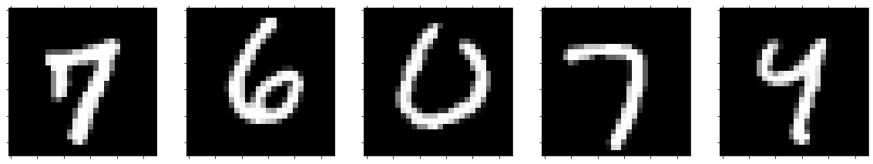
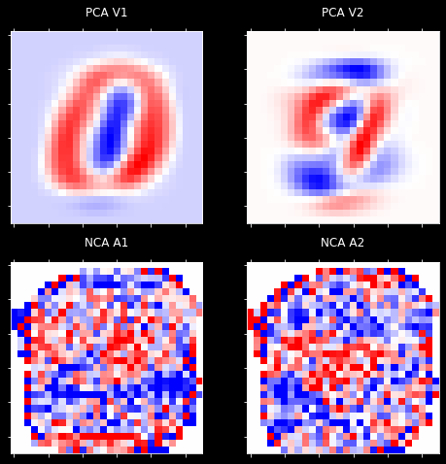
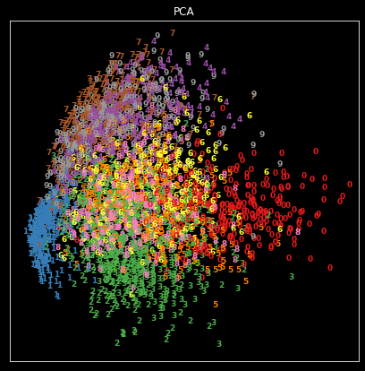
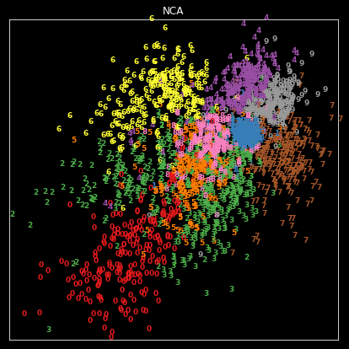
Про хитрые представления
.
Neighbourhood Components Analysis и Метод Главных Компонент PCA

Slide 8
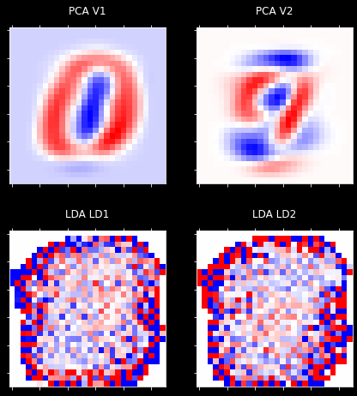
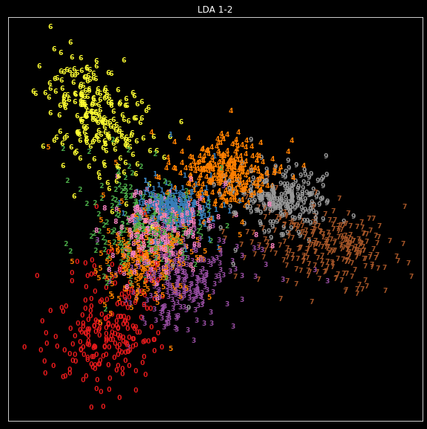
Про хитрые представления
.
Дискриминантный анализ и Метод Главных Компонент PCA

Slide 9
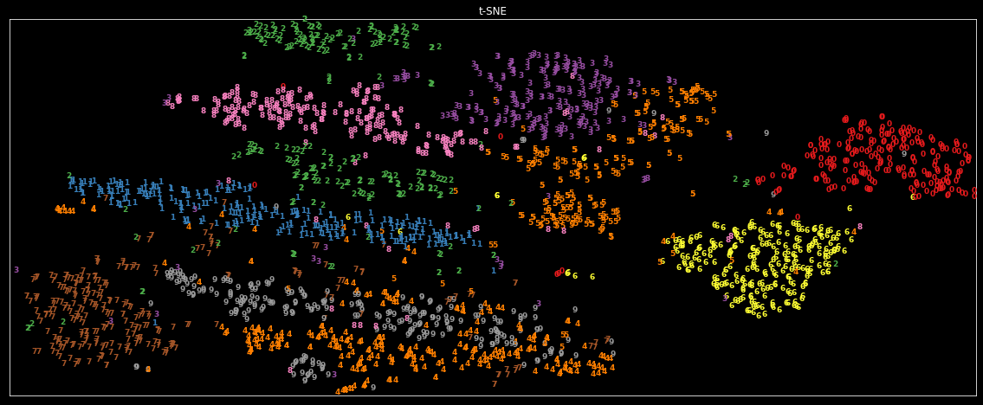
.
На MNIST

Slide 10
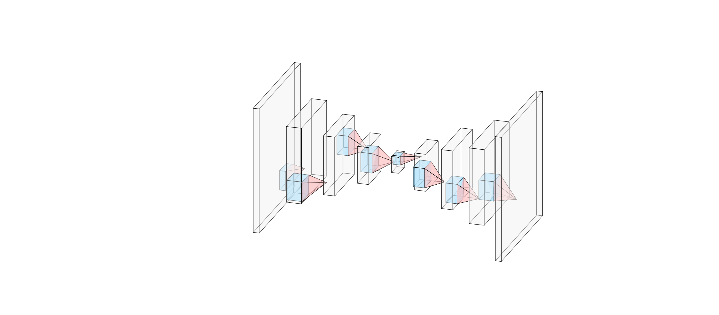

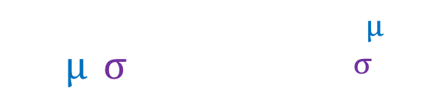
Variational Auto-Encoders
.
Вариационные Авто-Энкодеры
Скрытое Представление
$$G(μ,σ)=C∗e^{−\frac{{(x−μ)}^{2}}{2σ^{2}}}$$
Скрытое Распределение
Слой Средних
$$Loss\sim MSE\left(Вход−Выход\right)$$
$$+D_{K|L}\{G\left(μ,σ\right),G\left(0,1\right)\}$$
Слой СКО
Дивергенция Кульбака – Лейблера

Slide 11
Encoding
.
В контексте Data Science и машинного обучения кодирование относится к процессу преобразования данных из одной формы в другую, обычно с целью сделать их пригодными для конкретного приложения или анализа. Это может включать преобразование категориальных данных в числовые значения, преобразование текстовых данных в формат, который можно использовать для обработки естественного языка, или представление изображений способом, подходящим для задач компьютерного зрения.
Примеры :
One-hot encoding, label encoding, ordinal encoding;
target encoding;
TF-IDF, CountVectorizer;
SIFT, SURF и прочий old-school в виде HOG;

Slide 12


One-hot Encoding
.
Цвет {Красный, Зеленый, Синий, Белый}
Ordinal Encoding
Для предсказаний – Label Encoding
Цвет {1, 2, 3, 4}
$$x^{n×1}→Ξ^{n×m}$$
Цвет
Красный
Зеленый
Синий
Белый
Красный
Цвет Красный | Цвет Зеленый | Цвет Синий | Цвет Белый
1 | 0 | 0 | 0
0 | 1 | 0 | 0
0 | 0 | 1 | 0
0 | 0 | 0 | 1
1 | 0 | 0 | 0
$m=len(np.unique\left(x\right))$
Подходит для ситуаций, когда категорий МАЛО

Slide 13
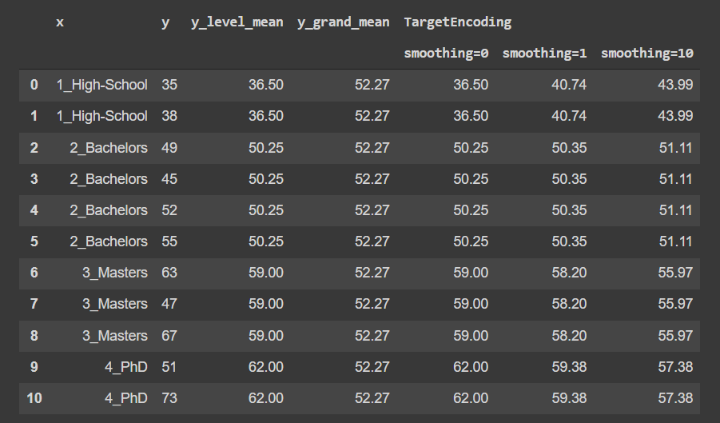

.
$$enc_{i}=mean(y|x=i)$$
$$enc_{i}=w_{i}×mean(y|x=i)+(1−w_{i})×mean(y)$$
$$w_{i} = 1 / (1 + np.exp⁡(−(count_encoding − 1) / smoothing))$$
Через groupby
Не только среднее, но и медиана, минимум, максимум, ско
В идеале делаем свой класс, который потому интегрируем в pipeline
В scikit-learn завезли свой класс, который можно запихнуть в pipeline
Подходит для ситуаций, когда категорий МНОГО

Slide 14
Словарь
.
Структурированная коллекция всех известных слов
0 | I
1 | am
2 | happy
3 | study
4 | machine
5 | learning
6 | sad
7 | hate
8 | deep
9 | …
I am happy because I study machine learning
[1, 1, 1, 1, 1, 1, 0, 0, 0, …]
I am sad because I hate deep learning
[1, 1, 0, 1, 0, 1, 1, 1, 1, …]
…

Slide 15
В scikit-learn
.
from sklearn.feature_extraction.text import CountVectorizer
corpus = [
'This is the first document.', 'This document is the second document.',
'And this is the third one.','Is this the first document?',
]
vectorizer = CountVectorizer()
X = vectorizer.fit_transform(corpus)
vectorizer.get_feature_names_out()
['and', 'document', 'first', 'is', 'one', 'second', 'the', 'third', 'this']
X.toarray()
[0 1 1 1 0 0 1 0 1]
[0 2 0 1 0 1 1 0 1]
[1 0 0 1 1 0 1 1 1]
[0 1 1 1 0 0 1 0 1]
vectorizer2 = CountVectorizer(analyzer='word', ngram_range=(2, 2))
X2 = vectorizer2.fit_transform(corpus)
vectorizer2.get_feature_names_out()
['and this', 'document is', 'first document', 'is the', 'is this', 'second document', 'the first', 'the second', 'the third', 'third one', 'this document', 'this is', 'this the']
X2.toarray()
[0 0 1 1 0 0 1 0 0 0 0 1 0]
[0 1 0 1 0 1 0 1 0 0 1 0 0]
[1 0 0 1 0 0 0 0 1 1 0 1 0]
[0 0 1 0 1 0 1 0 0 0 0 0 1]

Slide 16
Простой вектор признаков
.
I am happy I study machine learning
Word | Pos Count | Neg Count
I | 3 | 3
am | 2 | 1
happy | 2 | 0
study | 1 | 0
machine | 1 | 0
learning | 1 | 2
sad | 0 | 1
hate | 0 | 2
deep | 0 | 1
… | … | …
[1, 13, 9]
I am happy
[1, 7, 4]
I am sad I hate deep learning
[1, 9, 13]
I hate learning
[1, 4, 7]

Slide 17
Условная встречаемость
.
result = {}
for y, tweet in zip(ys, tweets):
for word in pre_process(tweet):
pair = (word,y)
if pair in result:
result[pair] += 1
else:
result[pair] = 1

Slide 18

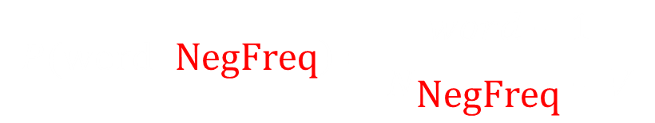
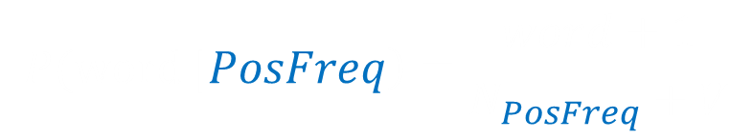
Частоты слов
.
Term Frequency TF
$$tf\left(t,d\right)=\frac{n_{t}}{\sum_{k}{n_{k}}}$$
Word | Pos Count | Neg Count | PosFreq | NegFreq
I | 3 | 3 | 0.3 | 0.3
am | 2 | 1 | 0.2 | 0.1
happy | 2 | 0 | 0.2 | 0
study | 1 | 0 | 0.1 | 0
machine | 1 | 0 | 0.1 | 0
learning | 1 | 2 | 0.1 | 0.2
sad | 0 | 1 | 0 | 0.1
hate | 0 | 2 | 0 | 0.2
deep | 0 | 1 | 0 | 0.1
Total | 10 | 10
Word | PosFreq | NegFreq
I | 0.21053 | 0.21053
am | 0.15789 | 0.10526
happy | 0.15789 | 0.05263
study | 0.10526 | 0.05263
machine | 0.10526 | 0.05263
learning | 0.10526 | 0.15789
sad | 0.05263 | 0.10526
hate | 0.05263 | 0.15789
deep | 0.05263 | 0.10526
$$\left.P(\text{word} |PosFreq\right)=\frac{word+1}{N_{PosFreq}+V}$$
$$\left.P(\text{word} |\text{NegFreq}\right)=\frac{word+1}{N_{\text{NegFreq}}+V}$$
Лапласовское сглаживание

Slide 19


Обратная частота документа Inverse Document Frequency IDF
.
$$idf\left(t,D\right)=\log{\frac{\left|D\right|}{|\left\{d_{i}∈D | t ∈d_{i}\right\}|}}$$
$\left|D\right|$ число документов в коллекции
I am happy I study machine learning
I am happy
I am sad I hate deep learning
I hate learning

Slide 20
Term Frequency TF + (*) Inverse Document Frequency IDF = win
.
$$tf∙idf= tf\left(t,d\right) ∗idf\left(t,D\right)$$

Slide 21
В scikit-learn
.
from sklearn.feature_extraction.text import TfidfVectorizer
corpus = [
'This is the first document.', 'This document is the second document.',
'And this is the third one.','Is this the first document?',
]
vectorizer = TfidfVectorizer()
X = vectorizer.fit_transform(corpus)
{'this': 8, 'is': 3, 'the': 6, 'first': 2, 'document': 1, 'second': 5, 'and': 0, 'third': 7, 'one': 4}
vectorizer.vocabulary_
vectorizer.idf_
[1.91629073, 1.22314355, 1.51082562, 1. , 1.91629073, 1.91629073, 1. , 1.91629073, 1. ]
X.toarray()
[0. 0.46979139 0.58028582 0.38408524 0. 0. 0.38408524 0. 0.38408524]
[0. 0.6876236 0. 0.28108867 0. 0.53864762 0.28108867 0. 0.28108867]
[0.51184851 0. 0. 0.26710379 0.51184851 0. 0.26710379 0.51184851 0.26710379]
[0. 0.46979139 0.58028582 0.38408524 0. 0. 0.38408524 0. 0.38408524]

Slide 22
Embedding
.
В контексте машинного обучения embedding относится к процессу представления многомерных данных в пространстве более низкой размерности таким образом, чтобы фиксировать значимые отношения и сходства между исходными данных.
Это обычно используется в обработке естественного языка для представления слов или фраз таким образом, чтобы передать их семантическое значение.
Примеры :
Word embeddings (Word2Vec, GloVe, FastText, ELMo, Transformers),
Image embeddings (то что перед классификацией в Convolutional Neural Networks, Visual Transformers ),
Graph embeddings (node2vec)

Slide 23
Содержание
.
Немного определений
Embedding вокруг нас
Как сделать свой Embedding

Slide 24





Singular Value Decomposition
.
$$A=USV^{T}$$
Скрытое пространство слов
Скрытое пространство документов
документы
слова
$$V^{T}{ \text{ϵ}\text{ℝ}}^{m×m}$$
$$A{ \text{ϵ}\text{ℝ}}^{n×m}$$
$$U{ \text{ϵ}\text{ℝ}}^{n×n}$$
$$S{ \text{ϵ}\text{ℝ}}^{n×m}$$

Slide 25
Содержание
.
Немного определений
Embedding вокруг нас
Word2Vec
Как сделать свой Embedding

Slide 26
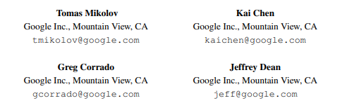





Word2Vec
.
$$P(w_{t+j}|w_{t})$$
$$P(w_{t−1}|w_{t})$$
$$P(w_{t−2}|w_{t})$$
$$P(w_{t+1}|w_{t})$$
$$P(w_{t+2}|w_{t})$$
I like to study machine learning
left context
center word
right context
Mikolov, T., Chen, K., Corrado, G., & Dean, J. (2013). Efficient estimation of word representations in vector space. arXiv preprint arXiv:1301.3781.

Slide 27
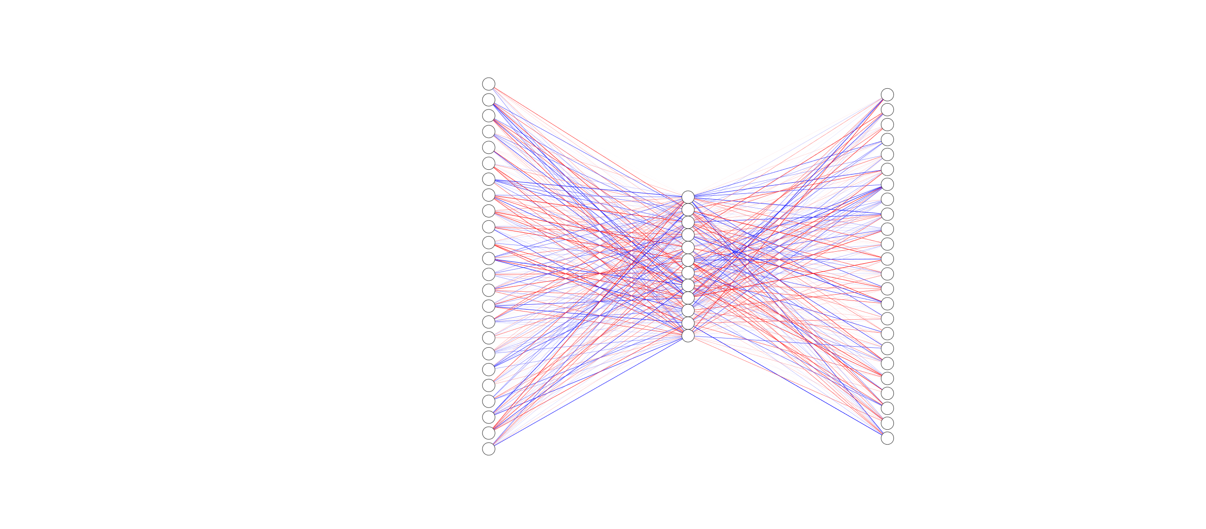




Word2Vec
.
$$J\left(θ\right)=−\frac{1}{T}\log{L\left(θ\right)}=−\frac{1}{T}\prod_{t=1}^{T}{\prod_{\begin{aligned}−m≤j≤m \\ j≠0\end{aligned}}{\log{P(w_{t+j}|w_{t};θ)}}}$$
Пусть для каждого слова $w$ есть два вектора
$v_{w}$ когда $w$ центральное слово
$u_{w}$ когда $w$ слово контекст
Тогда можно записать для центрального слова $c$ и контекста $o$
$$P\left(o | c\right)=\frac{\exp\left(u_{o}^{T}v_{c}\right)}{\sum_{w∈V}{\exp\left(u_{w}^{T}v_{c}\right)}}$$
Скрытый Слой
Вход (Размер ~ Словарь)
Выход (Размер ~ Словарь )

Slide 28
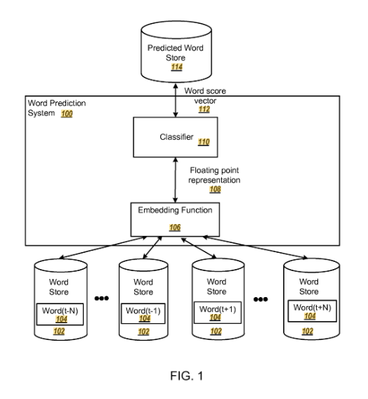

Word2Vec
.
$$CCE=−\sum_{c=1}^{C}{\frac{1}{Y_{c}}\sum_{i:y_{i}=c}{y_{i}∗}\log\left(\hat{y_{i}}\right)}$$
I like to study machine learning
like to ____ machine learning
study
Контекст
Целевое Слово
Continuous Bag of Words
https://patents.google.com/patent/US9037464B1/en

Slide 29
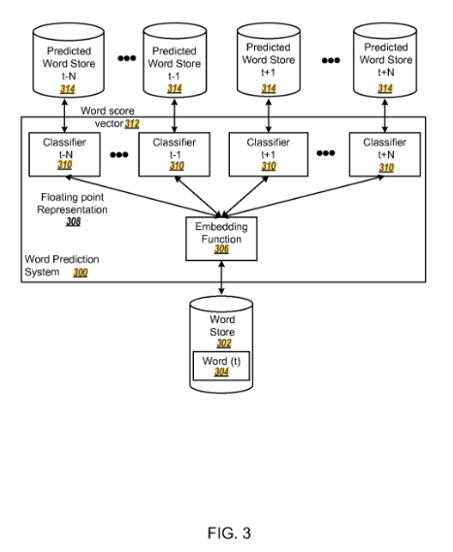
Word2Vec
.
$$CCE=−\sum_{c=1}^{C}{\frac{1}{Y_{c}}\sum_{i:y_{i}=c}{y_{i}∗}\log\left(\hat{y_{i}}\right)}$$
I like to study machine learning
study
like to ____ machine learning
Целевое Слово
Контекст
Continuous Skip Grams
https://patents.google.com/patent/US9037464B1/en

Slide 30





Word2Vec
.
Скрытый слой
$$W_{1}$$
$$W_{2}$$
Скрытое вложение embedding (Матрица Весов)
$$W_{1}$$
$$W_{2}^{T}$$
$${W_{1}+W}_{2}^{T}$$

Slide 31
Содержание
.
Немного определений
Embedding вокруг нас
FastText
Как сделать свой Embedding

Slide 32
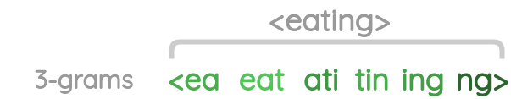
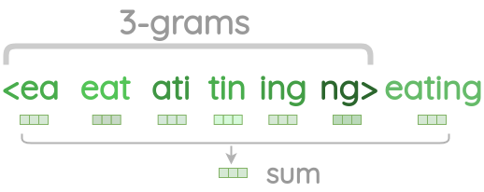

FastText
.
Word2Vec + N-gram
https://amitness.com/2020/06/fasttext-embeddings/
Bojanowski, P., Grave, E., Joulin, A., & Mikolov, T. (2017). Enriching word vectors with subword information. Transactions of the association for computational linguistics, 5, 135-146.

Slide 33
Содержание
.
Немного определений
Embedding вокруг нас
GloVe
Как сделать свой Embedding

Slide 34




GloVe
.
$$J=\sum_{i,j=1}^{V}{f\left(X_{ij}\right){\left(w_{i}^{T}{\tilde{w}}_{j}+b_{i}+{\tilde{b}}_{j}−\log{X_{ij}} \right)}^{2}}$$
$X_{ij}$ сколько раз слово $j$ встречается в контексте слова $i$
$w_{i}$ вектор для слова $i$
${\tilde{w}}_{j}$ вектор-контекст для слова $j$
$f\left(X_{ij}\right)$ весовая функция, которая присваивает меньшие веса редким и частым совпадениям
Pennington, Jeffrey, Richard Socher, and Christopher D. Manning. "Glove: Global vectors for word representation." Proceedings of the 2014 conference on empirical methods in natural language processing (EMNLP). 2014.

Slide 35
Содержание
.
Немного определений
Embedding вокруг нас
ELMo
Как сделать свой Embedding

Slide 36

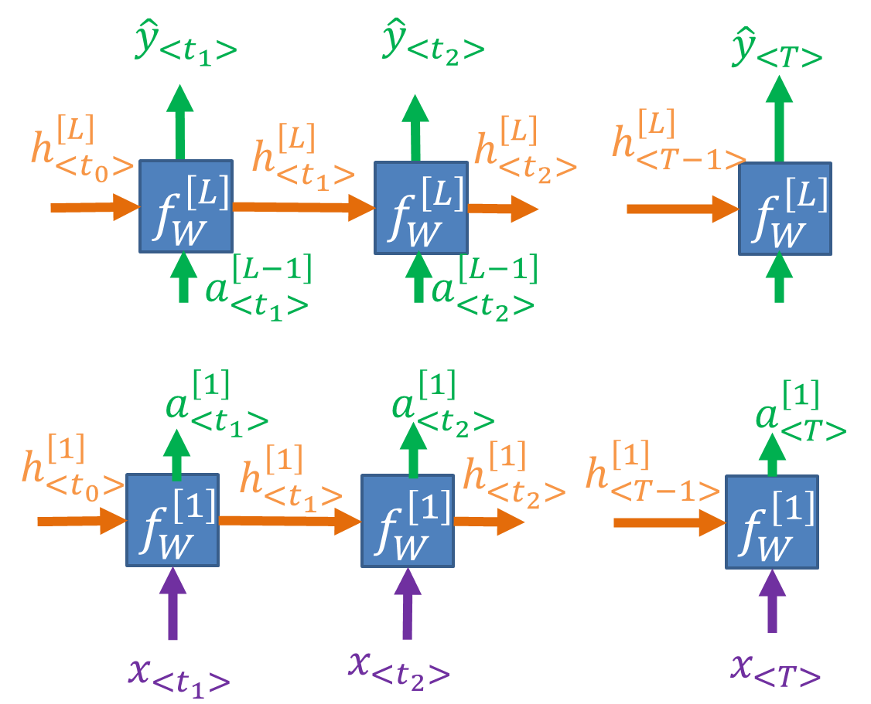
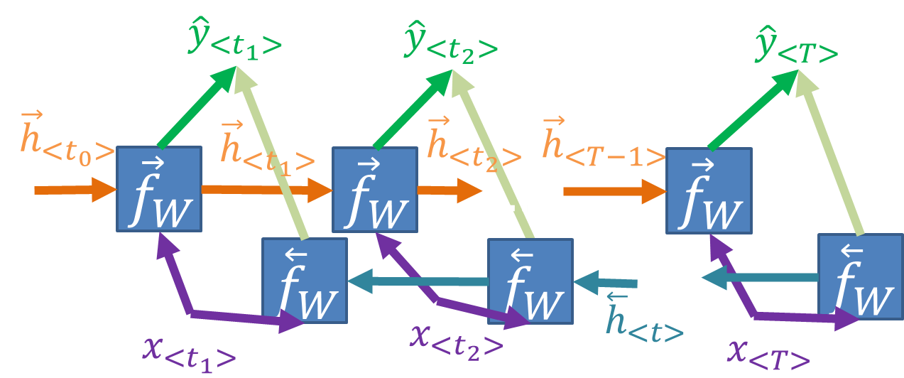
ELMo
.
“Эволюция” Continuous Bag of Words
I like to study machine learning because it is fun
like to ____ machine learning
study
“Transfer Learning”
Word2Vec / FastText фиксированное окно
ELMo Embeddings from Language Model
full context
Deep Bi-directional LSTM
ELMo Embedding для токена $x_{<t>}$
‘Left’ hidden layer
‘Right’ hidden layer
…
https://jalammar.github.io/illustrated-bert/
Embedding для токена$x_{<t>}$

Slide 37
Содержание
.
Немного определений
Embedding вокруг нас
BERT
Как сделать свой Embedding

Slide 38
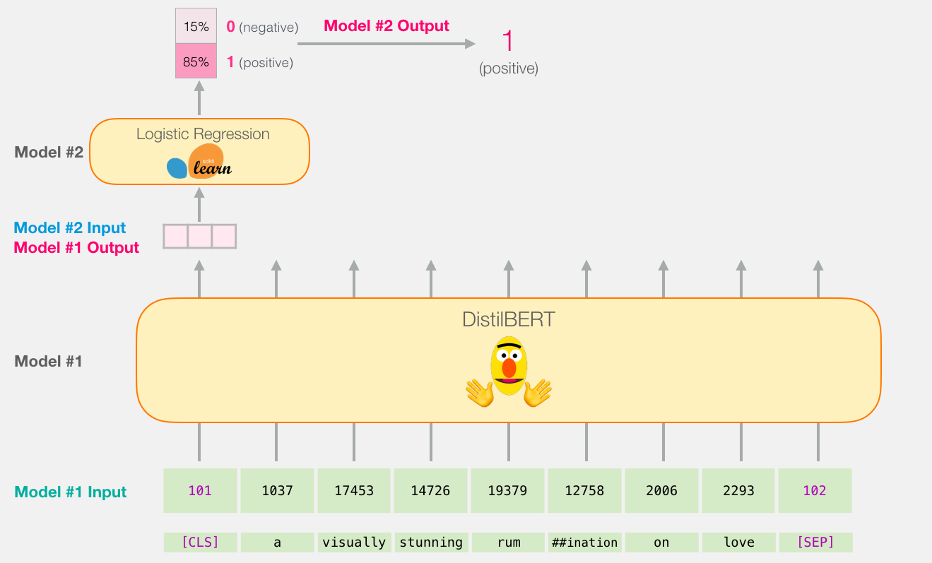
Transformer Encoder
.
BERT
https://jalammar.github.io/a-visual-guide-to-using-bert-for-the-first-time/

Slide 39
Содержание
.
Немного определений
Embedding вокруг нас
Convolutional Neural Networks
Как сделать свой Embedding

Slide 40
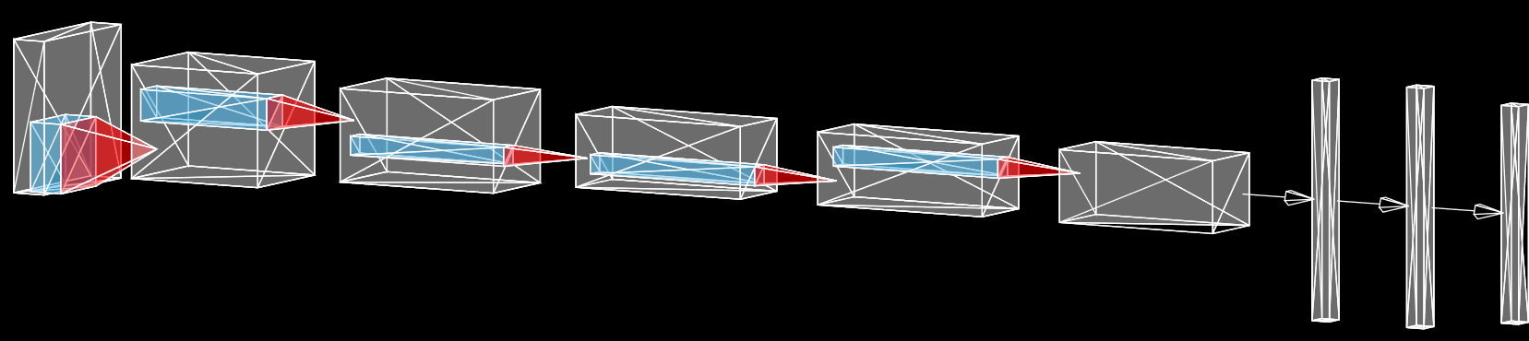
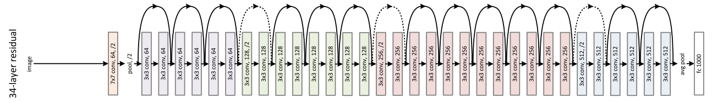

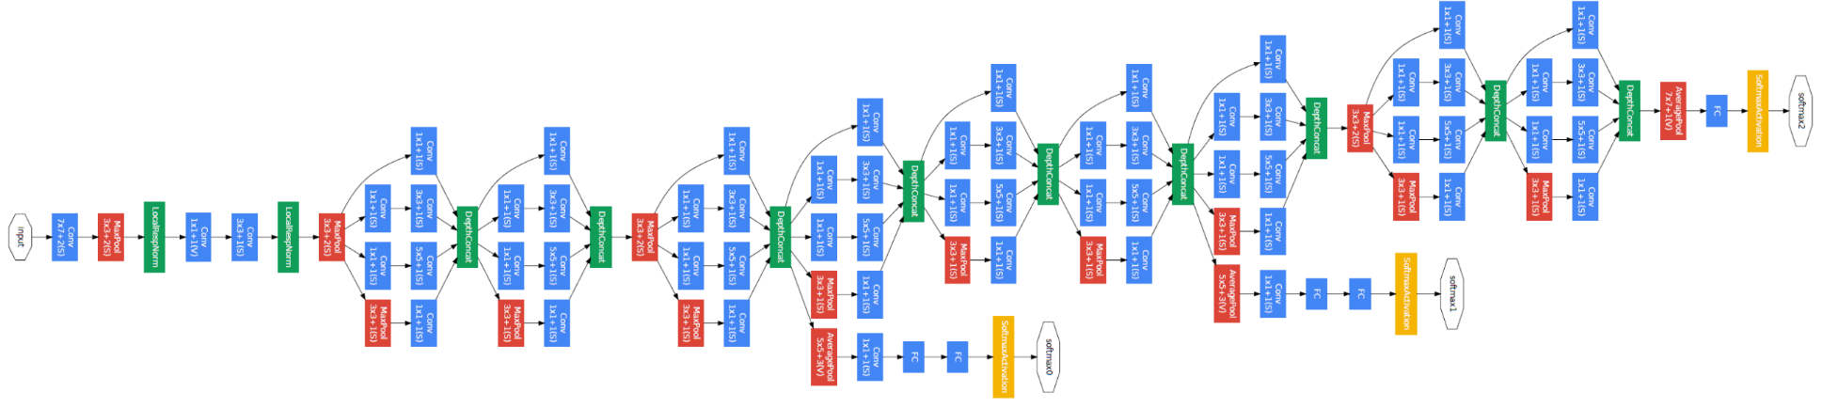
Transfer Learning
.

Slide 41
Содержание
.
Немного определений
Embedding вокруг нас
Как сделать свой Embedding

Slide 42
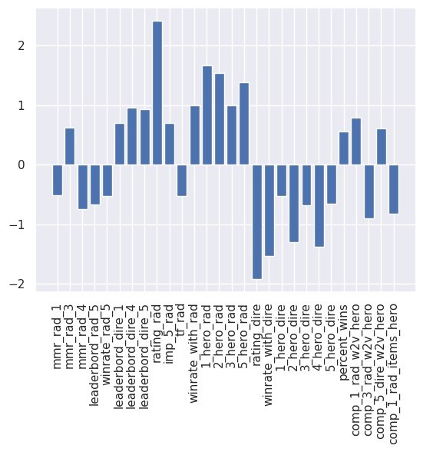
Gensim
.
import gensim
from gensim.models import KeyedVectors
model = gensim.models.KeyedVectors.load_word2vec_format(word2vec_sample, binary=False)
import gensim.downloader as api
api.info()
'glove-twitter-100':
{'num_records': 1193514, 'file_size': 405932991, 'base_dataset': 'Twitter (2B tweets, 27B tokens, 1.2M vocab, uncased)', 'reader_code': 'https://github.com/RaRe-Technologies/gensim-data/releases/download/glove-twitter-100/__init__.py', 'license': 'http://opendatacommons.org/licenses/pddl/', 'parameters': {'dimension': 100}, 'description': 'Pre-trained vectors based on 2B tweets, 27B tokens, 1.2M vocab, uncased (https://nlp.stanford.edu/projects/glove/)', 'preprocessing': 'Converted to w2v format with `python -m gensim.scripts.glove2word2vec -i <fname> -o glove-twitter-100.txt`.', 'read_more': ['https://nlp.stanford.edu/projects/glove/', 'https://nlp.stanford.edu/pubs/glove.pdf'], 'checksum': 'b04f7bed38756d64cf55b58ce7e97b15', 'file_name': 'glove-twitter-100.gz', 'parts': 1},
from gensim.models import Word2Vec
model_w2v = Word2Vec(dataset,
vector_size=100,
window=5,
min_count=10)

Slide 43
Слой Embedding
.
tf.keras.layers.Embedding(
input_dim,
output_dim,
embeddings_initializer='uniform',
embeddings_regularizer=None,
activity_regularizer=None,
embeddings_constraint=None,
mask_zero=False,
input_length=None,
sparse=False,
**kwargs
)
torch.nn.Embedding(
num_embeddings,
embedding_dim,
padding_idx=None,
max_norm=None, norm_type=2.0,
scale_grad_by_freq=False,
sparse=False,
_weight=None,
_freeze=False,
device=None,
dtype=None
)
https://www.tensorflow.org/api_docs/python/tf/keras/layers/Embedding
https://pytorch.org/docs/stable/generated/torch.nn.Embedding.html

Slide 44
Готовые модели
.
tf.keras.applications.MobileNet(
input_shape=None, alpha= 1.0, depth_multiplier= 1, dropout=0.001,
include_top=True, weights='imagenet', input_tensor=None, pooling=None,
classes= 1000, classifier_activation='softmax', **kwargs
)
torchvision.models.mobilenet_v2(*,
weights: Optional[MobileNet_V2_Weights] = None,
progress: bool = True,
**kwargs: Any)
https://www.tensorflow.org/api_docs/python/tf/keras/applications
https://pytorch.org/vision/stable/models.html
https://www.tensorflow.org/hub/common_signatures/images#feature-vector

Slide 45
Готовые модели
.
ELMo
import tensorflow_hub as hub
import tensorflow as tf
elmo = hub.load("https://tfhub.dev/google/elmo/3")
# Некое предложение
x = tf.constant(["Roasted ants are a popular snack in Columbia"])
# ELMo Embedding
embeddings = elmo.signatures["default"](x)["elmo"]
embeddings
<tf.Tensor: shape=(1, 8, 1024), dtype=float32)>

Slide 46
Hugging Face
.
!pip install transformers
from transformers import AutoModel
model_name = "DeepPavlov/rubert-base-cased-conversational"
deep_pavlov_base = AutoModel.from_pretrained(model_name).to(device)
model_output = model(**encoded_input)
token_embeddings = model_output[0]

Slide 47
Резюме
.
Немного определений
Encoding и Embedding это близкое, но разное
Уменьшение размерности позволяет это анализировать
Embedding вокруг нас
Word2Vec (FastText, GloVe)
ELMo (LSTM наносит ответный удар)
BERT (и прочие трансформеры)
Как сделать свой Embedding
Gensim (для Word2Vec подобного)
Слои Embedding (не только для слов, но и для категорий)
Готовые модели CNN (как в TensorFlow, так и в PyTorch)
Hugging Face (на выбор 394000++ моделей, явно среди этого есть что-то хорошее)

Slide 48
Про Embeddings. Антон Долганов
.
Вопросы, пожелания, предложения
?????????

